Slide 1
פרויקט גמר
Static Analysis Platform
מגיש : שנהב מור

Slide 2
שלבי ההרצאה
המצב הקיים ותיאור הבעיה
הצורך המבצעי
דרישות המערכת
תיאור החלופות והפתרון הנבחר
ארכיטקטורת תוכנה
מודולים בפרויקט

Slide 3
המצב הקיים ותיאור הבעיה
כיום בחיל האוויר מפותחות מערכות קריטיות ומבצעיות. בדיקת תקינות הקוד אינה אמינה ומכילה הרבה בעיות.
בדיקת קוד על ידי מתכנת במהלך הלחץ לסיים את חובותיו עד לתאריך מסוים יכול להוות לחץ מיותר.
הבדיקות עלולות להיות פשטניות ולא מעמיקות.
בדיקת קוד לוקחת זמן של מפתח מנוסה מהפיתוח עצמו.

Slide 4
הצורך המבצעי
מערכת אשר תרכז את כלל בדיקות התוכנה במקום אחד.
המערכת צריכה להיות גמישה ולאפשר מעבר ממוכן על קוד.
יש צורך ביכולת שדרוג והוספת יכולות חדשות למערכת במהלך חייה.
המערכת תחסוך זמן רב של המתכנת ותוכל למקד אותו בפיתוח ולא בבדיקות.

Slide 5
דרישות המערכת
הפלטפורמה חייבת להביא מידע (Meta Data) על פונקציות.
הפלטפורמה חייבת לטפל בבעיית הhalting של כלים שעלולה לקרות.
הפלטפורמה חייבת לתמוך בכלים שרשומים בכל מיני שפות (Rest API).
לפלטפורמה חייב להיות ממשק להוספת כלים עדכון ומחיקה.
לכלים אמורה להיות אפשרות לבקש תוצאה של כלי אחר.
הפלטפורמה צריכה לספק פתרון לכל משתני המערכת.

Slide 6
תיאור החלופות
חסרונות | יתרונות | פתרון אפשרי
לא יינתן לעשות שינויים בקוד והקוד יהיה קבוע. בגלל שהתוכנה לקוחה מהאינטרנט להטמיע אותה למערכות צבאיות עלול להווה סכנה. | תוכנה קיימת ואינה דורשת פתרון תוכנה שתהליך בדיקת הקומפילציה שלה יכול להיות הרבה יותר רציני ויכולה להיות עם ניתוחים עמוקים יותר. | 1. שימוש בתוכנה של ניתוח קוד סטטית הקיימת באינטרנט.
הבדיקות יהיו יותר מינימליות וספציפיות. זמן פיתוח התוכנה ארוך ובכדי להגיע לתוצר סופי יידרש זמן רב. | יינתן תמיד לעדכן את הקוד ולהוסיף דברים חדשים. בגלל שיש חלוקה בין כלים לתוכנה עצמה הבודקת, תמיד ניתן להוסיף כלים למחוק כלים ולעדכן כלים ובכך להתאים כלים לפי הצורך. | 2. פיתוח תוכנת ניתוח קוד סטטית.
1. החלקים המובנים של הקומפיילרים מכניסים תוכנה זרה למערכת ובעצם הופכת אותה לפחות אמינה ופחות ניתן לסמוך עליה. | בדיקות הקומפילציה יהיו ברמה גבוהה יותר. יכול לחסוך זמן רב ולתת דגש ויותר זמן לניתוחים עצמם. | 3. להשתמש בחלקים מובנים של קומפיילרים ולבנות פלאגין שמחבר בין בדיקת הקומפילציה לבין הניתוח עצמו.

Slide 7
הפתרון הנבחר
פיתוח תוכנת ניתוח קוד סטטית.
פתרון זה נבחר מכיוון והוא יתאים ברמה הכי גבוהה למערכת הקיימת. כיוון והמערכת היא מערכת מבצעית להריץ בדיקות על המערכת מתוכנה שלקוחה מהאינטרנט יכולה להוות בעיות אבטחה ולא ניתן לסמוך עליהן. לעומת זו מערכת זו נבנית על ידי.
בנוסף הוא מונע צורך בגורמים נוספים שאינם ניתנים לשליטה.

Slide 8
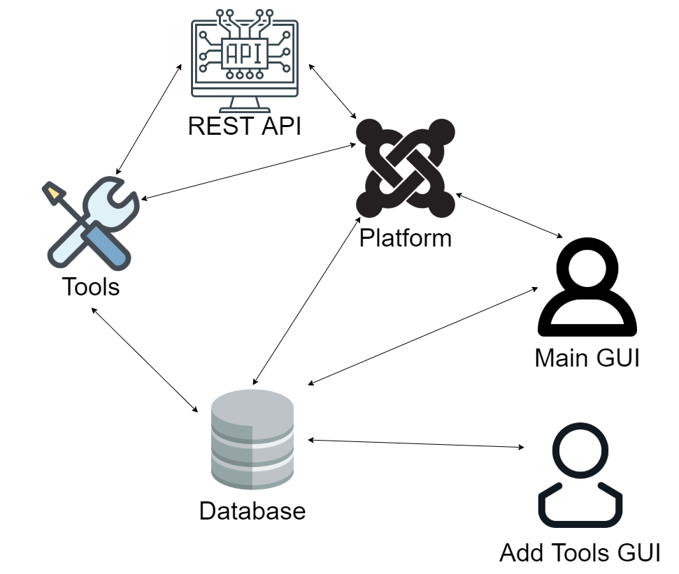
תיאור
תוכנה

Slide 9



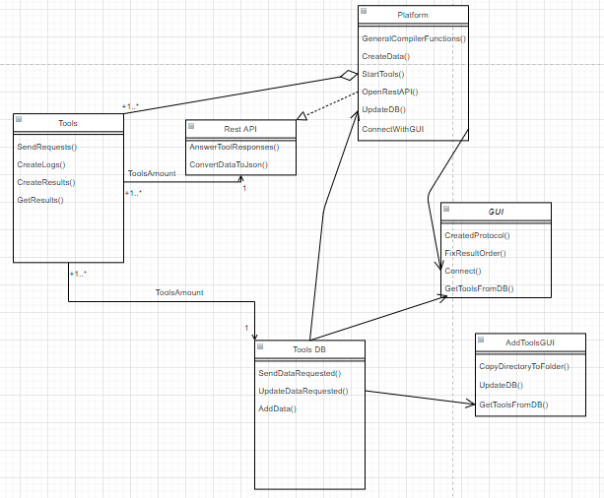
ארכיטקטורת
תכנה

Slide 10
פלטפורמה
אחראית על :
Connection Module - קבלת בקשה מהלקוח והתחלת טיפול לפי דרישותיו של הלקוח.
Compile Module – בתחילה בדיקה דומה למה שהPreprocessor עושה : מסתכל על כל הincludes ואוגר סוגי משתנים וכ"ו על הקובץ. לאחר מכן בדיקת קומפילציה בסיסית לגבי הקוד שניתן (אם ישנה בעיית קומפילציה הפלטפורמה תפסיק את הבדיקה תחזיר את התקלה ותגיד באיזה שורה התקלה התרחשה).
Parsing Information – במהלך בדיקת הקוד ואחריו אגירת מידע לגבי פונקציות, קוד ואגירתו במילון שלאחר מכן ישלח כJSON לכלים.
Json Creation – ברגע שהמידע מוכן בניית הJSON במילון.

Slide 11
המשך - פלטפורמה
שליחת המידע לREST.
הפעלת הכלים בתזמון נכון.
סידור קובץ LOG לגבי תוצאות הכלים.
Tool Handle – וידוא שכל הכלים לא נתקעים ולא עוברים את הזמן המוקצה להם.
שליחת התוצאה.

Slide 12
GUI – ממשק המשתמש הראשי
אחראי על :
יצירת פרוטוקול השליחה עם הנתונים שהלקוח הכניס לממשק המשתמש ושליחתם לפלטפורמה.
הבאת הכלים ממסד הנתונים.
חיבור באמצעות SOCKET עם הפלטפורמה.
סידור הכלים – ישנם כלים שדורשים כלים אחרים ולכן יש סדר הכרחי לכלים (יש כלים שלא עובדים בלי תוצאה של כלי אחר).
אחראי על החזר התשובה מהפלטפורמה.

Slide 13
Rest api – חלק מהפלטפורמה
אחראי על :
קבלת כל המידע (JSON) שהפלטפורמה אגרה.
אחראי לטפל בRequests (HTTP) של כלים ולענות בResponses כמו שצריך.
אחראי לקבל תוצאות של כלים ולשמור אותם למקרה שכלי אחר ירצה תוצאה מסוימת.
דואג לשלוח לפלטפורמה קבצי לוג של הכלים בכדי שהפלטפורמה תוכל להכין קובץ לוג סופי.
אחראי על העברת בדיקת תבניות למודול בפלטפורמה והחזרת תוצאה מתאימה לכלי.

Slide 14
כלים
אחראיים על :
כל אחד מהכלים דואג לנושא אחר כלומר כל אחד מבצע דבר אחר. לדוגמא : ניהול זיכרון.
אחראיים על שליחת לוג בחזרה אל הREST.
עלולים להחזיר קבצי תוצאה אל הREST.
יכולים לבקש תוצאות של כלים אחרים.

Slide 15
מסד נתונים
אחראי על :
אגירת כל הכלים בפרויקט.
טיפול בבקשות של קבלת או עדכון נתונים.

Slide 16
ממשק משתמש לטיפול בכלים
אחראי על :
לוקח ממסד הנתונים את הכלים ומציג אותם.
אחראי לשלוח סקריפטים מתאימים להוספה/ עדכון/ מחיקת כלי.
במצב של הוספת כלי אחראי על הוספת התיקייה שהתווספה כקלט בממשק המשתמש.

Slide 17
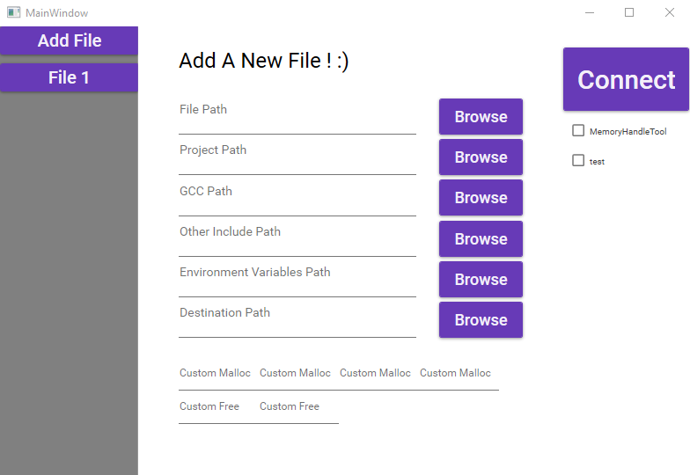
ממשק משתמש ראשי

Slide 18
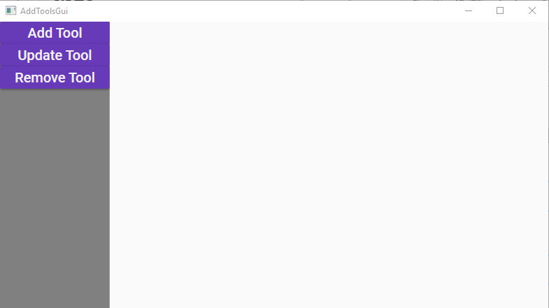
ממשק משתמש לעדכון כלים דף ראשי

Slide 19
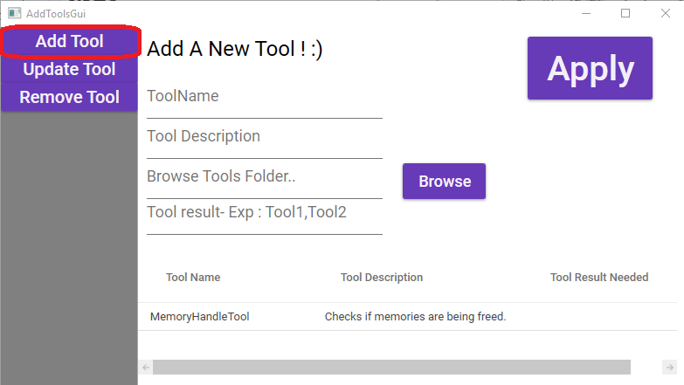
ממשק משתמש לעדכון כלים. הוספת כלי

Slide 20
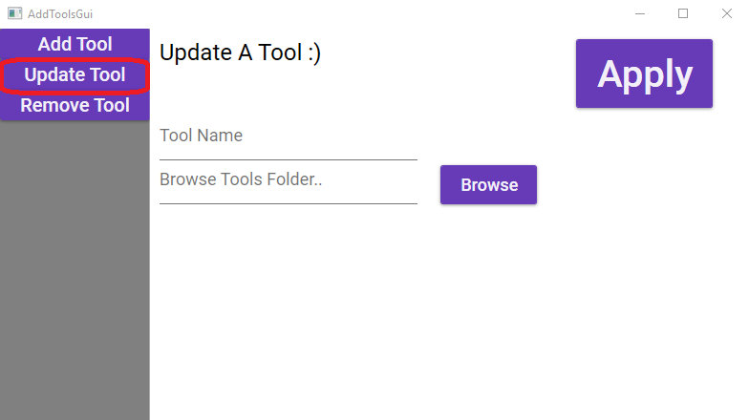
ממשק משתמש לעדכון כלים. עדכון כלי

Slide 21
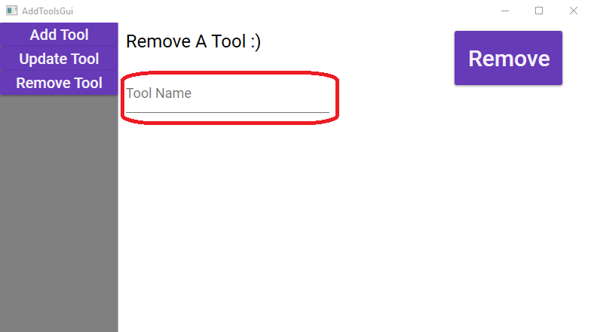
ממשק משתמש לעדכון כלים. מחיקת כלי

